Slide 1
智能計算 HW3
資工碩一 M1354024 戴育琪

Slide 2
DCGAN FID: 80.2799

Slide 3
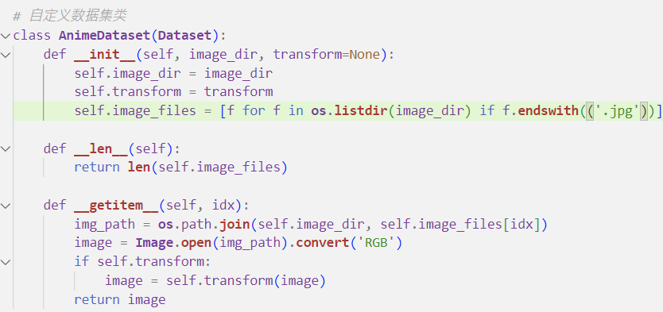
1. 自定義數據集與數據加載
從指定資料夾中讀取圖片並應用預處理（調整大小、正規化等）

Slide 4
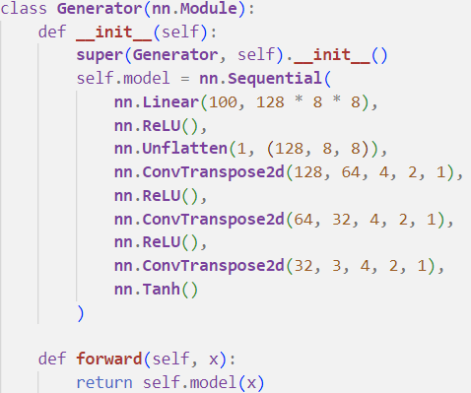
2. 生成器（Generator）
功能：將隨機噪聲轉換為高維圖像。
模型結構：
全連接層：將噪聲映射為高維特徵。
反卷積層（ConvTranspose2d）：逐步放大圖像並生成RGB圖像。
激活函數（ReLU 和 Tanh）：提供非線性轉換，Tanh將輸出範圍限制為[-1, 1]。

Slide 5
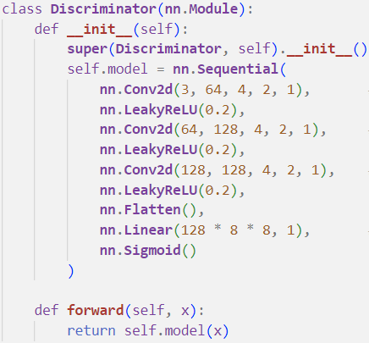
3. 判別器（Discriminator）
功能：區分輸入圖像是真實的還是生成的。
模型結構：
卷積層（Conv2d）：提取圖像特徵，逐步降低空間維度。
LeakyReLU：引入非線性特徵並避免梯度消失。
全連接層 + Sigmoid：輸出一個真實性概率值。

Slide 6
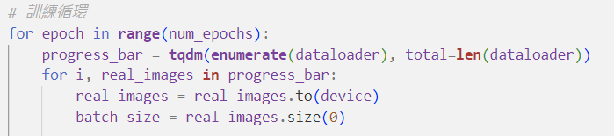
4.1 訓練開始與進度條初始化
訓練過程會進行多個 epoch，每次迭代都會從數據加載器（dataloader）中讀取批次的圖像數據。
tqdm 是用於顯示進度條的工具，提供直觀的進度與相關資訊，例如當前 epoch、損失值等。
輸入真實圖像：從 dataloader 加載的真實圖像傳入判別器，輸出一個向量，表示每張圖像的真實性分數。

Slide 7
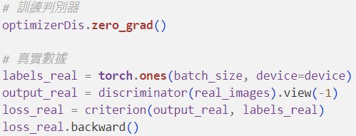
4.2 訓練判別器：真實圖像損失
生成標籤：為真實圖像生成標籤（labels_real），其值均為 1，代表目標希望判別器輸出「真實」。
計算損失：使用BCELoss，計算判別器對真實圖像的輸出與標籤之間的誤差。
更新梯度：進行反向傳播（loss_real.backward()），計算與儲存梯度以便稍後更新參數。

Slide 8
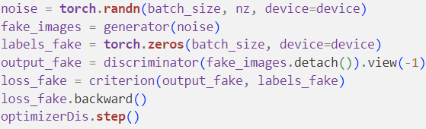
4.3 訓練判別器：生成圖像損失
生成假圖像：使用隨機噪聲作為輸入，經由生成器生成假圖像（fake_images）。此處的噪聲是一個隨機張量，其形狀為 (batch_size, nz)，其中 nz=100 為噪聲向量的維度。
標籤生成：假圖像的標籤（labels_fake）設為 0，目標是希望判別器將這些圖像判為假。
計算損失：判別器輸出與標籤進行對比，計算假圖像的損失（loss_fake）。
停止生成器梯度更新：使用 fake_images.detach()，確保假圖像梯度不影響生成器的參數。
更新判別器參數：使用兩部分損失（真實與假圖像損失）進行參數更新。

Slide 9
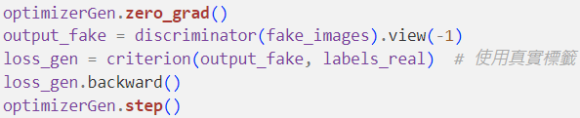
4.4 訓練生成器
重新評估假圖像：將生成的假圖像再傳入判別器，希望它的輸出接近 1（即假圖像能「騙過」判別器）。
標籤與目標：生成器目標是生成能被判別器認為真實的圖像，因此損失函數的標籤設為 1（labels_real）。
更新生成器：計算生成器的損失後，進行反向傳播，更新生成器的參數。

Slide 10
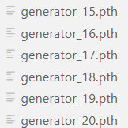
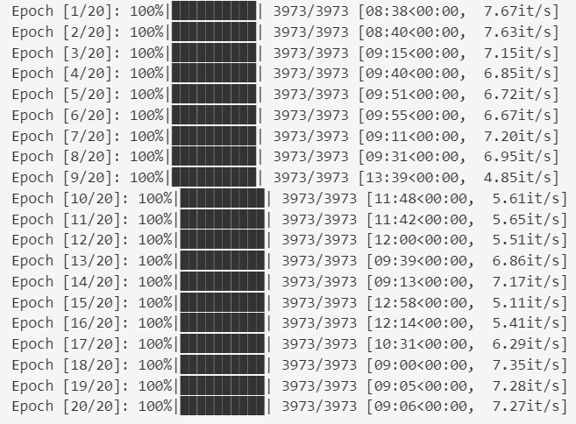
5. 保存模型
每個 epoch 結束後保存生成器與判別器模型參數，便於後續測試與部署。

Slide 11
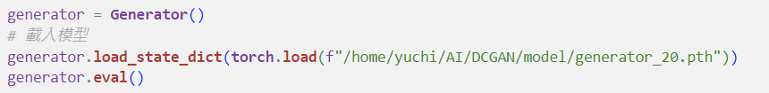
6. 生成結果
載入模型架構：Generator() 初始化生成器的網路結構
載入已訓練參數：使用 torch.load 載入訓練完成後儲存的模型參數檔案（generator_20.pth）
設定為評估模式：generator.eval() 將模型切換到評估模式，避免影響模型行為

Slide 12
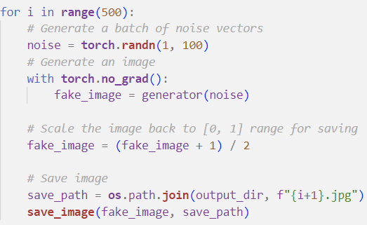
7. 生成圖像
生成隨機噪聲：使用 torch.randn生成一個隨機噪聲向量，代表一組數值分布為標準正態分布的噪聲。
使用生成器生成圖像：generator(noise) 將噪聲向量轉換為假圖像。
調整像素值範圍：使用 (fake_image + 1) / 2 將像素值重新映射到 [0, 1]，以便儲存成標準圖像格式。
儲存圖像：使用 save_image 將圖像存入目錄

Slide 13
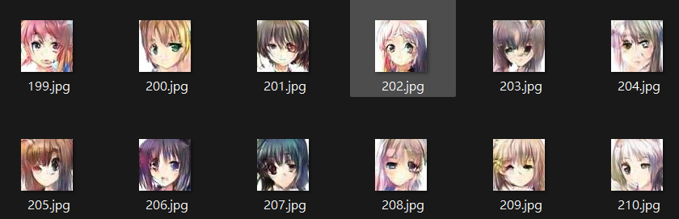
8. 使用 FID 指標進行品質評估

Slide 14
ACGAN FID: 1176832

Slide 15
1. 自定義數據集與數據加載
從指定資料夾中讀取圖片並應用預處理（調整大小、正規化等）

Slide 16
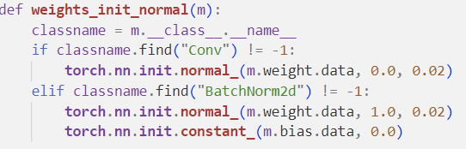
2. 權重初始化函數
初始化卷積層 (Conv) 和批量歸一化層 (BatchNorm2d) 的權重

Slide 17
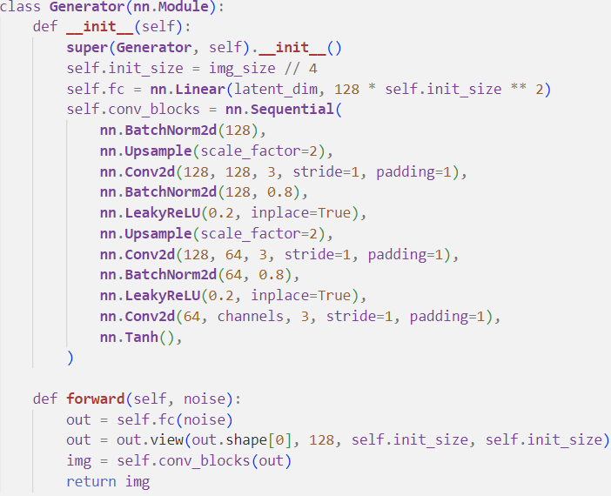
3. 生成器架構
全連接層 (fc)： 噪聲向量經過線性變換，轉化為適合卷積層輸入的形狀
卷積塊 (conv_blocks)： 使用了多層上採樣 (Upsample)、卷積 (Conv2d)、批量歸一化 (BatchNorm2d) 和激活函數 (LeakyReLU)。
輸出層： 使用 Tanh 將像素值限制在 [-1, 1] 範圍內。

Slide 18
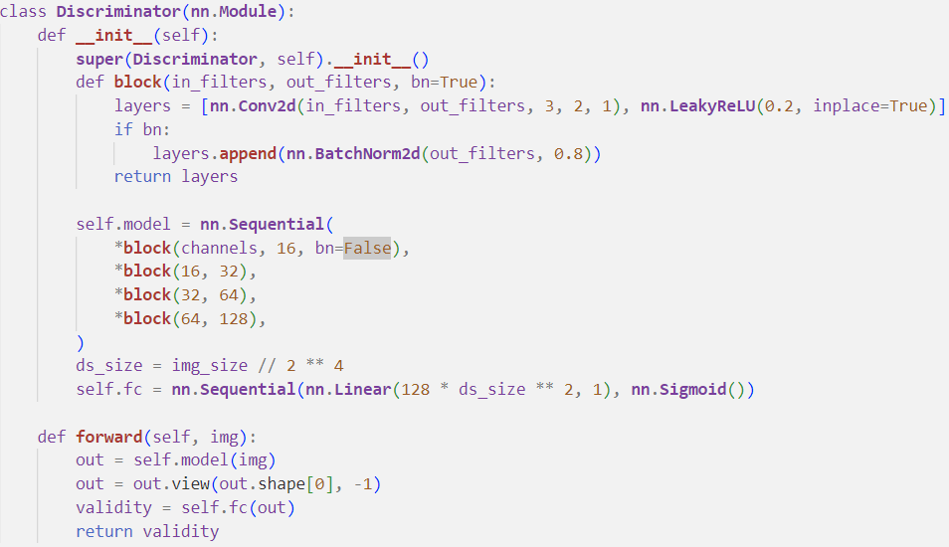
4. 判別器架構
多層卷積 (block)： 特徵數量逐層增加（16 → 32 → 64 → 128），並逐步下採樣。
全連接層： 最後的卷積輸出展平後通過線性層，並使用 Sigmoid 獲得有效性分數。

Slide 19
5.1 訓練開始與進度條初始化
訓練過程會進行多個 epoch，每次迭代都會從數據加載器（dataloader）中讀取批次的圖像數據。
tqdm 是用於顯示進度條的工具，提供直觀的進度與相關資訊，例如當前 epoch、損失值等。
輸入真實圖像：從 dataloader 加載的真實圖像傳入判別器，輸出一個向量，表示每張圖像的真實性分數。

Slide 20

5.2 建立標籤
batch_size = imgs.size(0):從數據集中加載的圖像批次數量。
valid = Variable(torch.ones(batch_size, 1)):創建一個大小為 (batch_size, 1) 的張量，全部為 1。用作真實圖像的標籤，對應判別器輸出的目標值。
fake = Variable(torch.zeros(batch_size, 1)):創建一個大小為 (batch_size, 1) 的張量，全部為 0。用作生成圖像的標籤，對應判別器輸出的目標值。
real_imgs = Variable(imgs):將載入的真實圖像批次轉為可訓練的張量，方便之後傳入模型。

Slide 21
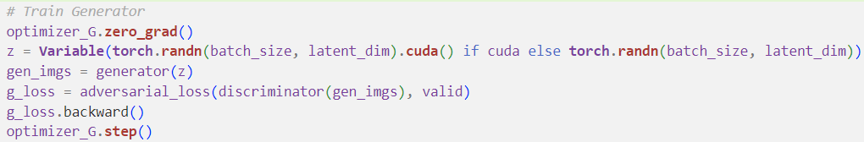
5.3 訓練生成器
將隨機噪聲輸入生成器，生成假圖像。
計算假圖像被判別器判斷為真實的損失。
更新生成器權重。
目的： 提升生成器欺騙判別器的能力。

Slide 22
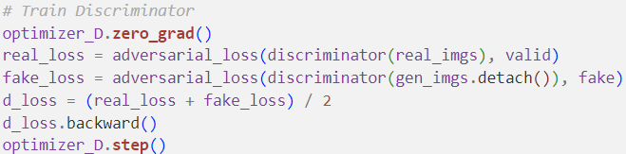
5.4 訓練判別器
分別計算真實圖像與假圖像的損失。
更新判別器權重，使其更準確地區分真實與假圖像。
目的： 提升判別器的判別能力。

Slide 23
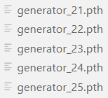
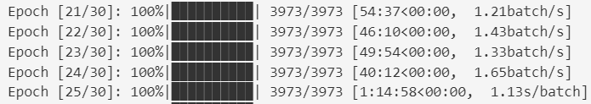
6. 保存模型
每個 epoch 結束後保存生成器與判別器模型參數，便於後續測試與部署。

Slide 24
7. 生成結果
載入模型架構：Generator() 初始化生成器的網路結構
載入已訓練參數：使用 torch.load 載入訓練完成後儲存的模型參數檔案
設定為評估模式：generator.eval() 將模型切換到評估模式，避免影響模型行為

Slide 25

8.1 禁用梯度計算，初始化計數器
torch.no_grad() 禁用梯度計算，避免不必要的計算開銷，適合推理階段。
初始化計數器 img_counter，用於生成圖片的編號。

Slide 26
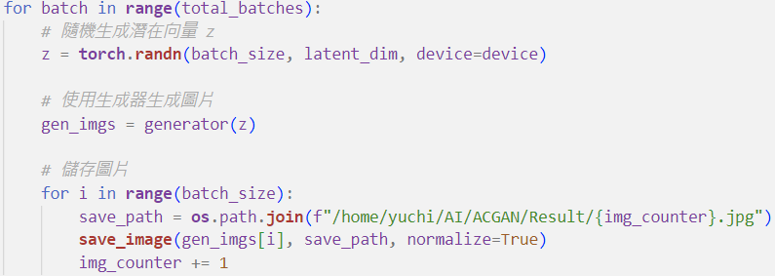
8.2 批次生成與儲存圖片
生成潛在向量 (z)：生成潛在向量。
生成圖片：將潛在向量輸入生成器，生成對應的假圖像。
儲存圖片
模擬真實批次生成過程，確保生成的圖片整齊保存，便於後續質量檢驗。

Slide 27
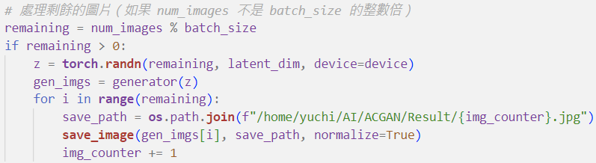
8.3 處理非整數倍的剩餘圖片
處理總圖片數目 num_images 不是批次大小 batch_size 的整數倍時，對剩餘的圖片進行單獨處理。
生成並儲存剩餘圖片。
確保生成的圖片總數符合預期（num_images）。

Slide 28

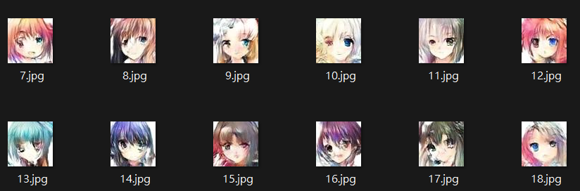
9. 使用 FID 指標進行品質評估

Slide 29
WGAN-GP
FID:

Slide 30
1. 自定義數據集與數據加載
從指定資料夾中讀取圖片並應用預處理（調整大小、正規化等）

Slide 31
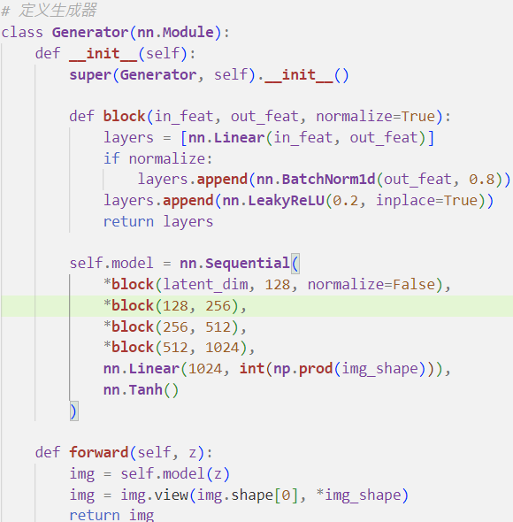
2. 生成器架構
接受隨機潛在空間向量 z 作為輸入，通過多層全連接層進行特徵轉換，最終生成符合指定形狀的影像。
Tanh 激活函數將生成的像素值標準化到範圍 [−1,1]，方便後續處理。
目的：基於隨機噪聲生成多樣化且逼真的影像。

Slide 32
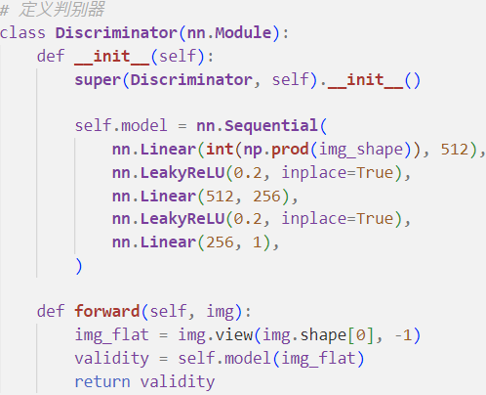
3. 判別器
將輸入影像展平成向量，通過幾層全連接層進行特徵學習，最終輸出一個標量表示真實度分數。
用於區分輸入影像是真實樣本還是生成樣本。
目的：提供對抗信號，幫助生成器提升生成影像的真實感。

Slide 33
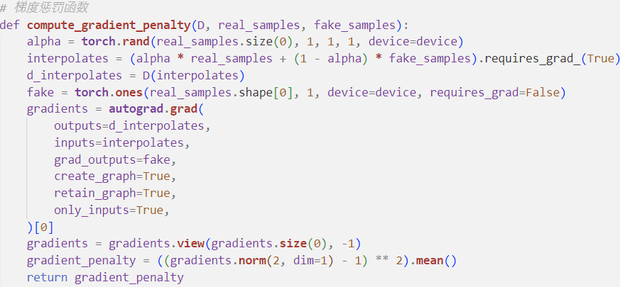
4. 梯度懲罰
計算真實影像與生成影像插值的梯度，並對梯度範數偏離 1 的情況進行懲罰。
目的：解決 WGAN 訓練過程中梯度消失或爆炸的問題。

Slide 34
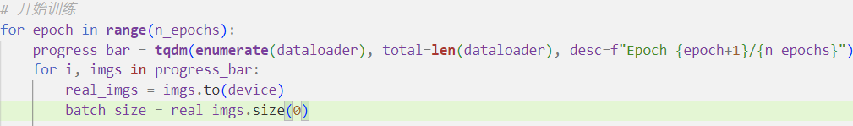
5.1 訓練開始與進度條初始化
訓練過程會進行多個 epoch，每次迭代都會從數據加載器（dataloader）中讀取批次的圖像數據。
tqdm 是用於顯示進度條的工具，提供直觀的進度與相關資訊，例如當前 epoch、損失值等。
輸入真實圖像：從 dataloader 加載的真實圖像傳入判別器，輸出一個向量，表示每張圖像的真實性分數。

Slide 35
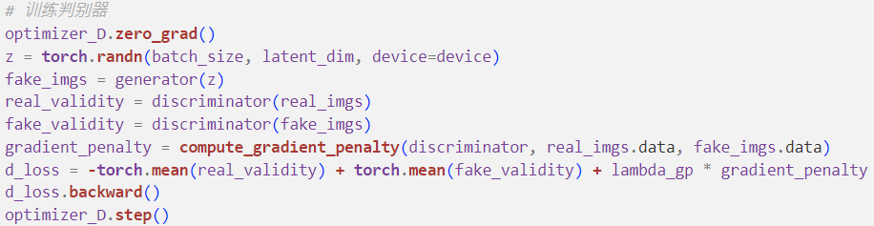
5.2 訓練判別器
真實樣本得分 (real_validity)：將真實影像輸入判別器，計算得分。
生成樣本得分 (fake_validity)：將生成影像輸入判別器，計算得分。
梯度懲罰 (gradient_penalty)：計算插值影像的梯度偏離 1 的懲罰。
判別器損失 (d_loss)：包括 WGAN 損失和梯度懲罰。
目的：提高判別器辨別真實影像與生成影像的能力。

Slide 36
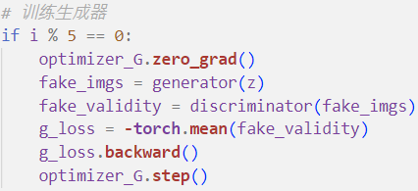
5.3 訓練生成器
每 5 次判別器更新後，訓練一次生成器。
生成器損失 (g_loss)：最大化判別器對生成影像的得分。
讓生成器生成的影像更逼真，難以被判別器區分。

Slide 37
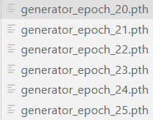
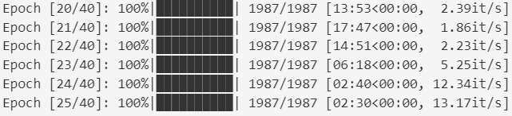
6. 保存模型
每個 epoch 結束後保存生成器與判別器模型參數，便於後續測試與部署。

Slide 38
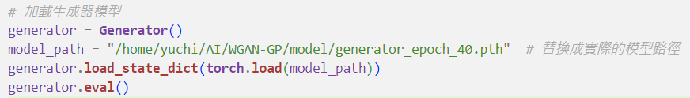
7. 生成結果
載入模型架構：Generator() 初始化生成器的網路結構
載入已訓練參數：使用 torch.load 載入訓練完成後儲存的模型參數檔案
設定為評估模式：generator.eval() 將模型切換到評估模式，避免影響模型行為

Slide 39
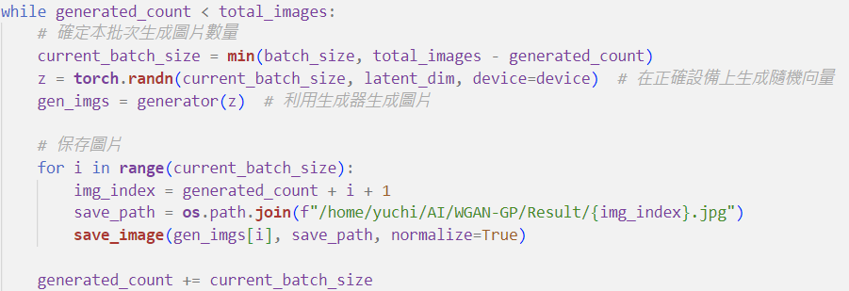
8. 逐批生成與儲存影像
循環生成500 張影像

Slide 40

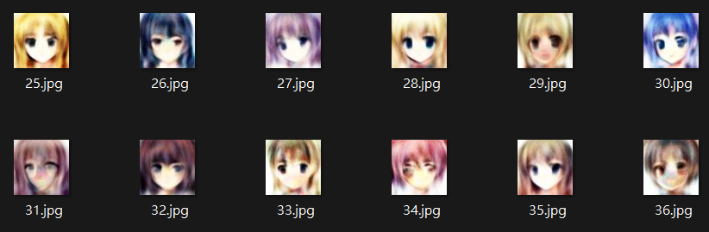
9. 使用 FID 指標進行品質評估

Slide 41
心得

Slide 42
心得
這次實驗的整體過程其實挺有挑戰的，主要因為時間真的很緊湊，模型的訓練尤其耗時，尤其是 WGAN-GP，因為需要計算梯度懲罰，導致每一輪的訓練時間都比一般的 GAN 長很多。這對在時間有限的情況下是一個很大的挑戰。
雖然過程有點壓力，但從中學到了很多。不只是對 GAN 的理解變深了，像 Wasserstein 距離的概念、梯度懲罰的作用，這些之前只是在理論上知道，現在通過實際實驗有了更多體會。
經過這次的實驗，我也更認識到效率的重要性。事前的計畫和資源分配真的很重要，如果能有更充分的準備，像時間規劃或訓練資料處理，都可以讓整體流程更順暢。

